Slide 1
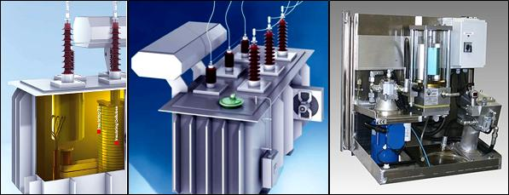
Алматы темір жол көлігі колледжі
Сабақтың тақырыбы:
«Трансформаторлық майды регенерациялау»
Оқытушы: Нуржанова Гульнур Есетовна

Slide 2
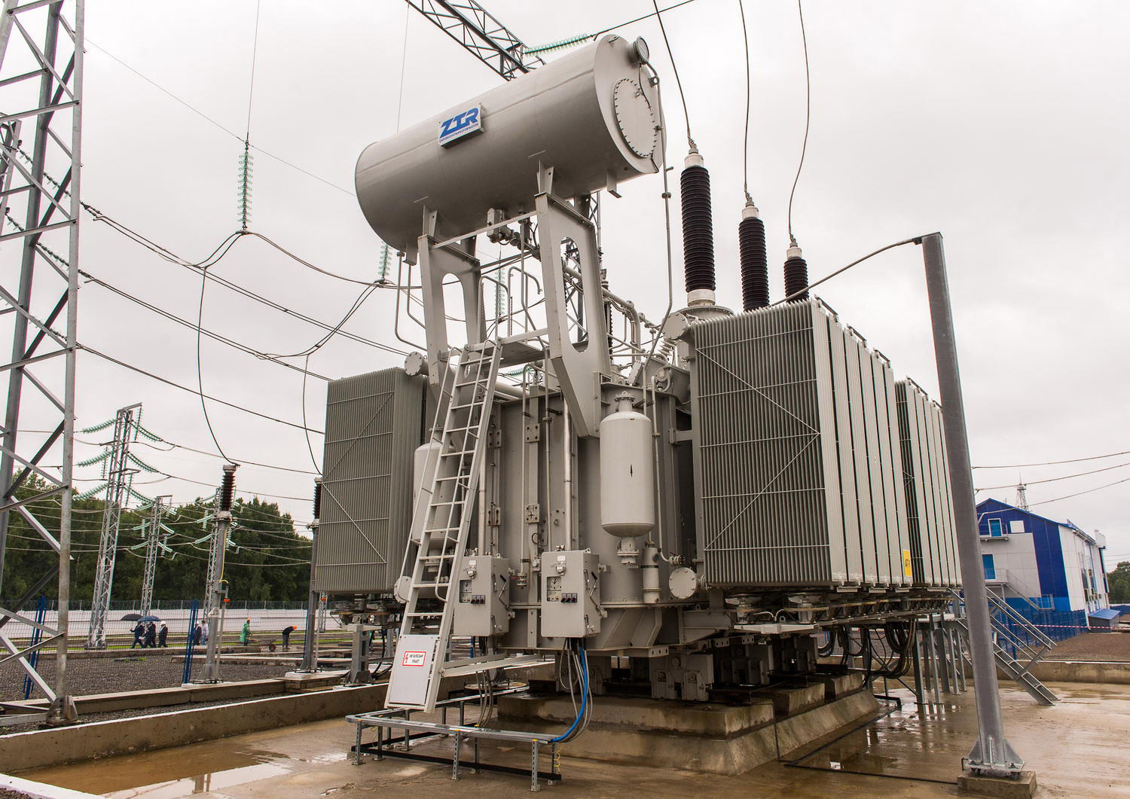
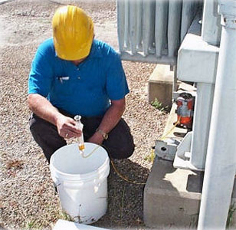
Трансформаторлық (оқшаулаыш) маймен күштік трансформаторларды, реакторларды, майлы сөндіргіштерді, өлшеу трансформаторларын және кірістерінің бактарын толтырады.

Slide 3
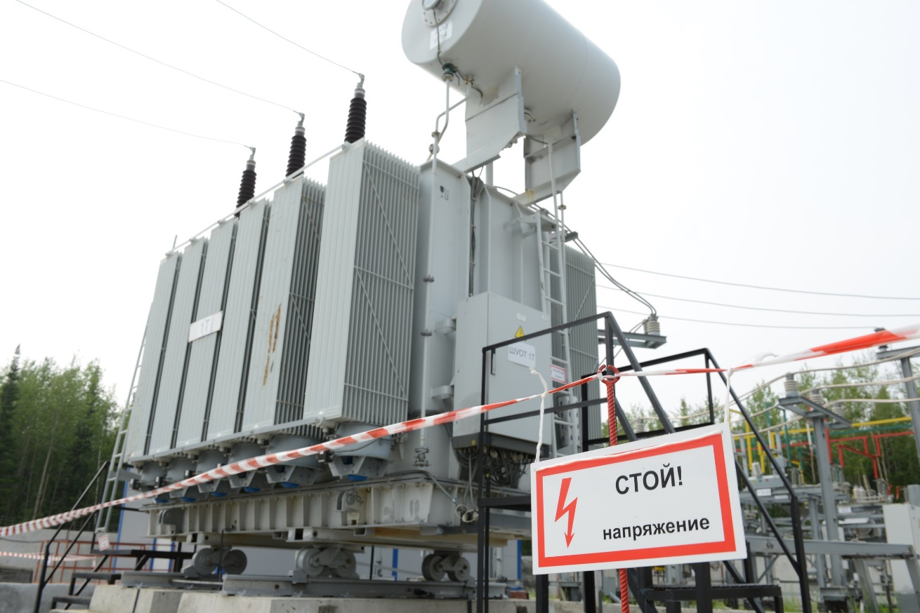
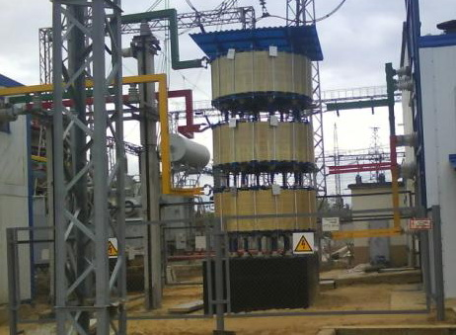
Реакторлар мен трансформаторларда майларды суыту жүйесі ретінде және оқшаулау үшін қолданады.

Slide 4
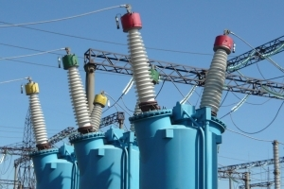
Ал майлы сөндіргіштерде доға сөндіргіш және тоқ өткізгіш бөліктерді оқшаулау үшін қолданамыз.

Slide 5
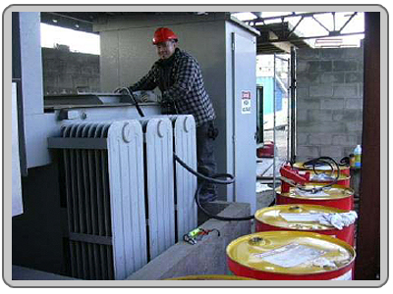
Майлар екі топқа жіктеледі: антиқышқылды қоспалармен (ингибирланған) и антиқышқылды қоспаларсыз (ингибирланбаған). Ингибирланған майдың қалыпты күйі ұзақ мерзімге сақталады. Ол трансфоорматордың қатты оқшауламасына әсерін тигізбейді.

Slide 6
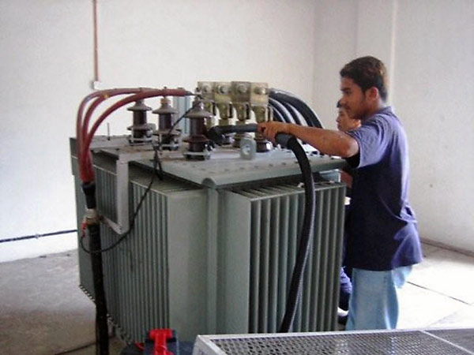
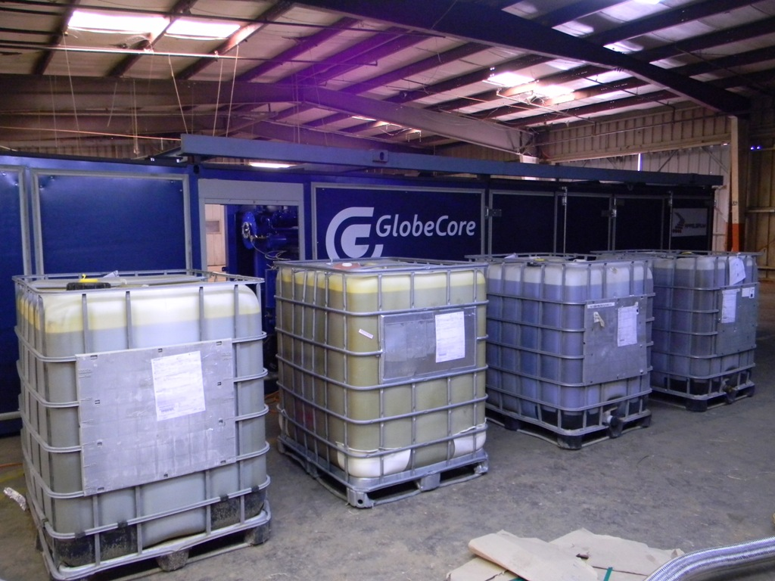
Эксплуатация кезінде майды келесі түрлерге жіктейміз: жаңа (свежее), регенерацияланған, таза- құрғақ, эксплуатациялық және тазартылған. Бұл майлардың қорлары арнайы бактарда сақталады.

Slide 7
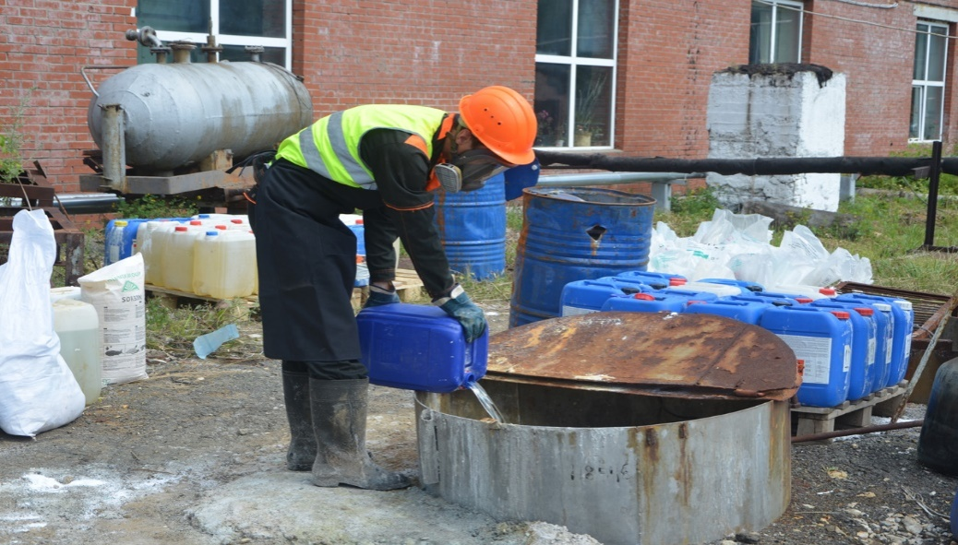
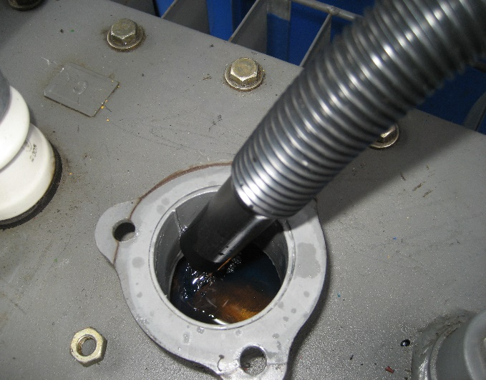
Майларды сынау және баптау.
Эксплуатациялау кезінде майлар қышқылдануға әкеліп соғатын механикалық ластануға және сулануға (увлаженяется) ұшырайды. Қышқылдануға жоғарғы температура, күн көзі, тоттануға әрекет ететін металлдары (мыс және оның қоспалары) әсер етеді. Майдың ескіруіне әсер ететтің заттары көп болған сайын, оның қорғансытық қасиеттері төмендейді. Сондықтан трансформаторлар мен басқа да қондырғылардың майының күйін жиі қадағалап отыру қажет.

Slide 8
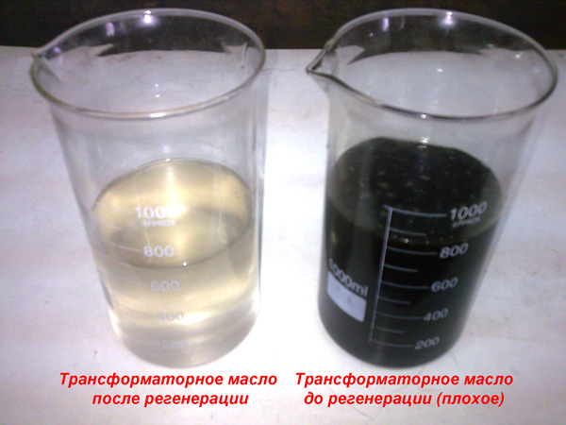
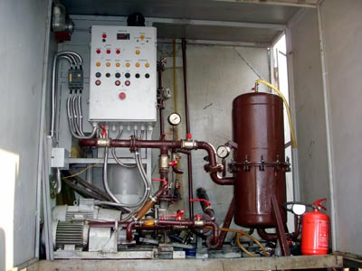
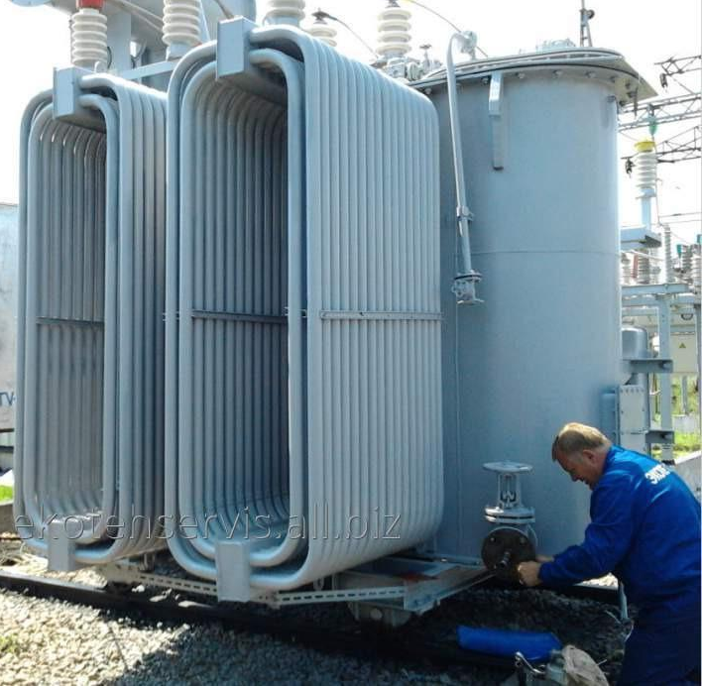
Майды зерттеу лабораториялық сынақтар мен сынамаларды іріктеуден тұрады. Майдың белгілі көрсеткіштері өзгерген жағдайда, қайта қалпына келтіру жұмыстары жасалады. Бұл жұмыстар тазалау, кептіру және майды регенерациялау әдістерімен жүргізіледі. Сынақтамаларды іріктеу құрғақ ауа райында, жақсылап жуылып, кептірілген шыны ыдыстарда жасалынады, сыйымдылығы 0,5 және 1 л.

Slide 9
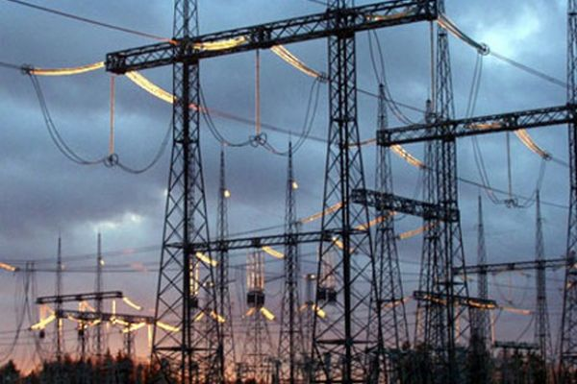
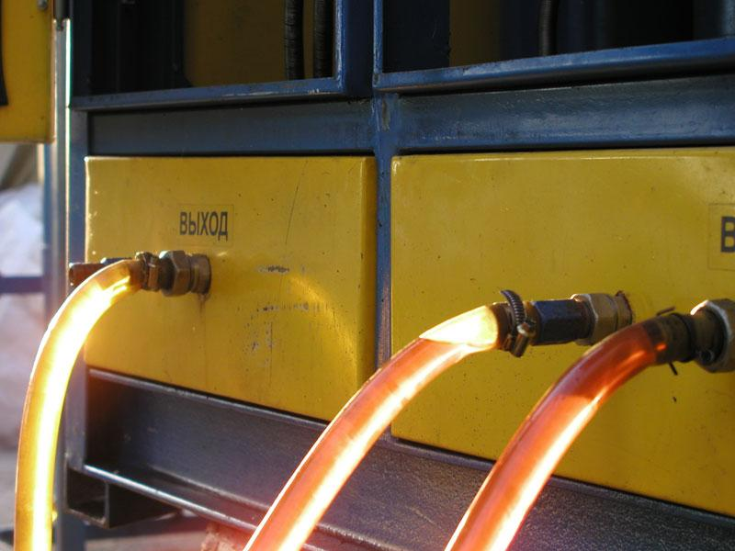
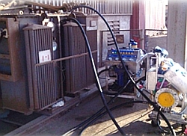
Трансформторлардың оқшауламасын сынаудың үш түрі бар: электрлік беріктілікке сынау, қысқартылған ана­лиз, толық анализ.

Slide 10
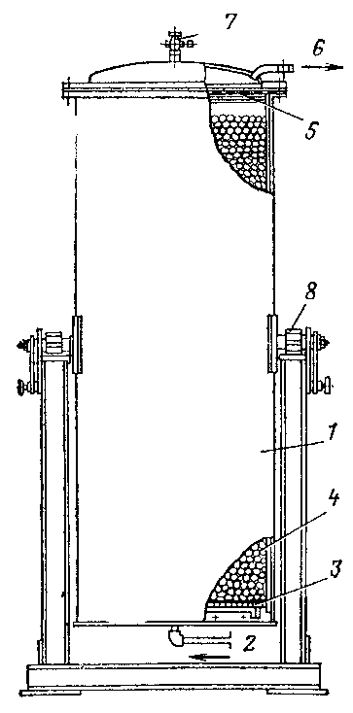
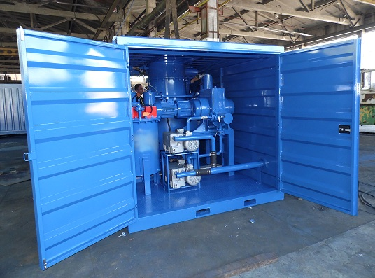
Регенерация — қышқылданған майды қалпына келтіру, яғни қасиетің бұзатын заттарды жою.
Майды қалпына келтіру адсорбент тұқымы арқылы фильтрация процессінде адсорбент тұқымы қабатынан өткізу арқылы жүргізіледі.Ол үшін адсорбент тұқымын арнайы аппарат- адсорберға орнатамыз. Майды өткізу шығын санағышпен қадағаланады, сыйымдылығы 250— 360 л/с.
Передвижной адсорбер для регенерации масла
1 — корпус адсорбера; 2 — вход масла; 3 — перфорированное дно с сеткой; 4 — зерни­стый адсорбент; 5 — фильтрующее устрой­ство; 6 — выход масла; 7 — кран для вы­пуска воздуха; 8 — цапфы для поворота корпуса

Slide 11
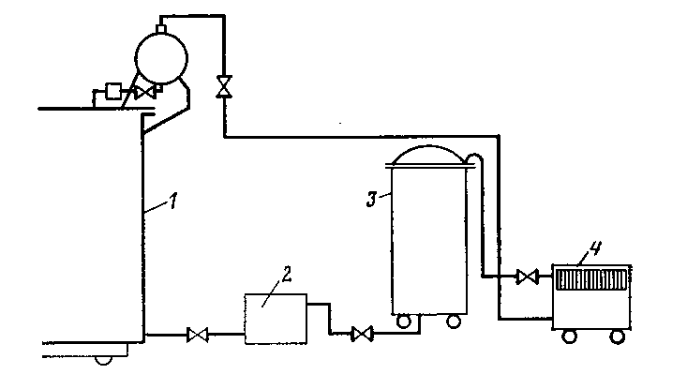
Іске қосылып тұрған трансформаторда майдың регенерациясы
1— трансформатор; 2 — жылытқыш; 3 — адсорбер; 4 — сүзгіш (фильтр)-пресс

